Slide 1

Tập đọc
Tiếng đàn Ba-la-lai-ca trên sông Đà

Slide 2
Kiểm tra bài cũ:
Đọc bài “Những người bạn tốt” trả lời câu hỏi
Đọc đoạn 1, 2; trả lời câu hỏi: Điều kỳ lạ gì xảy ra khi nghệ sĩ tiếng hát giã biệt cuộc đời?
Đọc đoạn 3, 4; Em có suy nghĩ gì về cách đối xử của đám thuỷ thủ và đàn cá heo đối với nghệ sĩ A-ri-ôn?

Slide 3
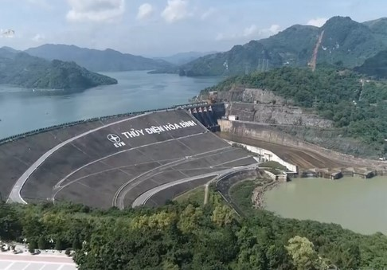

Slide 4


Slide 5
Tập đọc
Tiếng đàn Ba - la - lai - ca trên sông Đà
Quang Huy

Slide 6
Luyện đọc:
Tìm hiểu bài
- Đọc đúng các từ:
Ba-la-lai-ca,

Slide 7

Đàn ba-la-lai-ca (Nga)

Slide 8
Luyện đọc:
Tìm hiểu bài
ngẫm nghĩ
- Đọc đúng các từ:
xe ben
Ba-la-lai-ca
bỡ ngỡ
ngẫm nghĩ
bỡ ngỡ,…
- Chú ý ngắt hơi đúng giữa các dòng thơ, khổ thơ.

Slide 9

Tiếng đàn ba-la-lai-ca trên sông Đà
Trên
sông Đà
Một
đêm trăng chơi vơi
Tôi đã nghe
tiếng ba-la-lai-ca
Một cô gái Nga mái tóc màu hạt dẻ
Ngón tay đan trên những sợi dây đồng.
Lúc ấy
Cả công trường
say ngủ cạnh dòng sông
Những tháp khoan
nhô lên trời ngẫm nghĩ
Những xe ủi, xe ben
sóng vai nhau nằm nghĩ
Chỉ còn
tiếng đàn ngân nga
Với
một dòng trăng lấp loáng sông Đà.
Ngày mai
Chiếc đập lớn
nối liền hai khối núi
Biển sẽ nằm bỡ ngỡ giữa cao nguyên
Sông Đà
chia ánh sáng đi muôn ngả
Từ công trình thủy điện lớn đầu tiên.

Slide 10
Tìm hiểu bài:
Tìm câu thơ nói lên hình ảnh đẹp trong đêm trăng?
Một đêm trăng chơi vơi

Slide 11



Theo em hiểu thế nào là đêm trăng chơi vơi?
Một đêm trăng buồn.
Trăng một mình sáng toả giữa cảnh đêm bao la.
Một đêm trăng mờ ảo, huyền bí.

Slide 12
Tìm hiểu bài:
Tìm câu thơ nói lên hình ảnh đẹp trong đêm trăng?
Một đêm trăng chơi vơi
Ý khổ thơ 1 nói gì?
Cảnh đêm trăng đẹp trên công trình sông Đà

Slide 13
Tìm hiểu bài:
Những chi tiết nào trong bài gợi lên hình ảnh đêm trăng rất tĩnh mịch?
+ Cả công trường say ngủ cạnh dòng sông.
+ Những tháp khoan nhô lên trời ngẫm nghĩ
+ Những xe ủi, xe ben sóng vai nhau nằm nghỉ

Slide 14
Tìm hiểu bài:
Em hãy tìm những chi tiết trong bài gợi lên cảnh đêm trăng trên công trường vừa tĩnh mịch vừa sinh động?
+ Đêm trăng tĩnh mịch nhưng sinh động vì có tiếng đàn của cô gái Nga.
+ Có dòng sông lấp loáng dưới ánh trăng.
+ Có các sự vật được tác giải miêu tả bằng phép nhân hoá như: công trường đang ngủ, tháp khoan ngẫm nghĩ, xe ben, xe ủi nằm nghỉ,…
- Nội dung khổ thơ 2:
Vẻ đẹp kỳ vĩ của công trình trong đêm trăng tĩnh mịch và sinh động.

Slide 15
Tìm hiểu bài:
Tìm các hình ảnh trong bài thể hiện sự gắn bó giữa con người với thiên nhiên?
+ Chỉ còn tiếng đàn ngân nga - với dòng trăng lấp loáng sông Đà.
+ Chiếc đập lớn nối liền hai khối núi - Biển sẽ nằm bỡ ngỡ giữa cao nguyên.
Nội dung khổ thơ 3 nói gì?
Sự gắn bó hoà quyện giữa con người với thiên nhiên.

Slide 16
Tìm hiểu bài:
Hãy đọc thầm toàn bài để tìm những câu thơ có sử dụng biện pháp nhân hoá?
+ Cả công trường say ngủ cạnh dòng sông.
+ Những tháp khoan nhô lên trời ngẫm nghĩ.
+ Những xe ủi xe ben sóng vai nhau nằm nghỉ.
+ Biển sẽ nằm bỡ ngỡ giữa cao nguyên.
+ Sông Đà chia ánh sáng đi muôn ngả.

Slide 17
Ý nghĩa:
Bài thơ ca ngợi vẻ đẹp kỳ vĩ của công trình thuỷ điện sông Đà, sức mạnh của những người đang chinh phục dòng sông và sự gắn bó giữa con người với thiên nhiên.

Slide 18
Luyện đọc diễn cảm - Học thuộc lòng.
Ngày mai
Chiếc đập lớn nối liền hai khối núi
Biển sẽ nằm bỡ ngỡ giữa cao nguyên
Sông Đà chia ánh sáng đi muôn ngả
Từ công trình thuỷ điện lớn đầu tiên

Slide 19
Tiếng đàn ba-la-lai-ca trên sông Đà
Trên
sông Đà
Một
đêm trăng chơi vơi
Tôi đã nghe
tiếng ba-la-lai-ca
Một cô gái Nga mái tóc màu hạt dẻ
Ngón tay đan trên những sợi dây đồng.
Lúc ấy
Cả công trường
say ngủ cạnh dòng sông
Những tháp khoan
nhô lên trời ngẫm nghĩ
Những xe ủi, xe ben
sóng vai nhau nằm nghĩ
Chỉ còn
tiếng đàn ngân nga
Với
một dòng trăng lấp loáng sông Đà.
Ngày mai
Chiếc đập lớn
nối liền hai khối núi
Biển sẽ nằm bỡ ngỡ giữa cao nguyên
Sông Đà
chia ánh sáng đi muôn ngả
Từ công trình thủy điện lớn đầu tiên.

Slide 20
Tiếng đàn ba-la-lai-ca trên sông Đà
Trên sông Đà
Một đêm trăng chơi vơi
Tôi đã nghe tiếng ba-la-lai-ca
Một cô gái Nga mái tóc màu hạt dẻ
Ngón tay đan trên những sợi dây đồng.
Lúc ấy
Cả công trường say ngủ cạnh dòng sông
Những tháp khoan nhô lên trời ngẫm nghĩ
Những xe ủi, xe ben sóng vai nhau nằm nghĩ
Chỉ còn tiếng đàn ngân nga
Với một dòng trăng lấp loáng sông Đà.
Ngày mai
Chiếc đập lớn nối liền hai khối núi
Biển sẽ nằm bỡ ngỡ giữa cao nguyên
Sông Đà chia ánh sáng đi muôn ngả
Từ công trình thủy điện lớn đầu tiên.

Slide 21
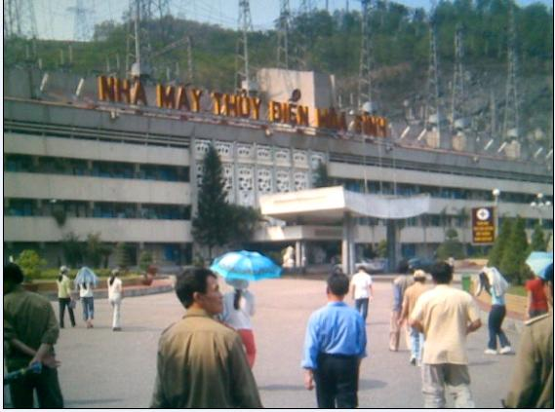
Một số hình ảnh về thuỷ điện Hoà Bình
Toàn cảnh

Slide 22
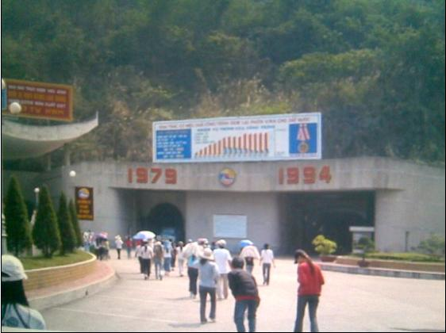
Một số hình ảnh về thuỷ điện Hoà Bình
Lối vào hầm nơi đặt các tổ máy phát điện ngầm trong lòng đất , đường hầm dài hơn 800m.

Slide 23
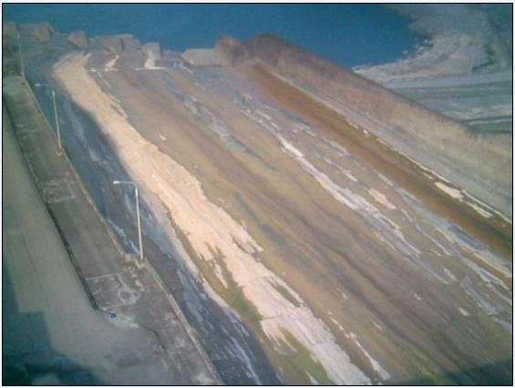
Một số hình ảnh về thuỷ điện Hoà Bình
Cửa Xả Khổng lồ

Slide 24
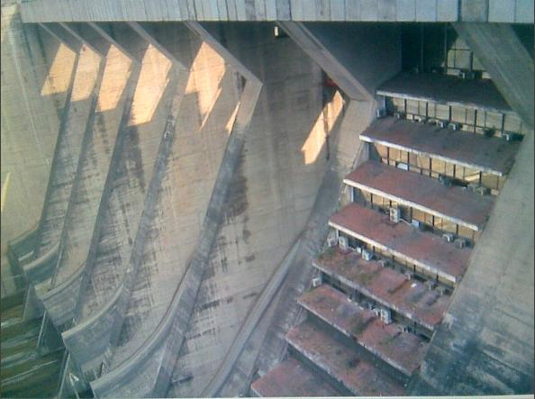
Một số hình ảnh về thuỷ điện Hoà Bình
Chiều cao đập bằng 1 căn nhà 10 tầng

Slide 25
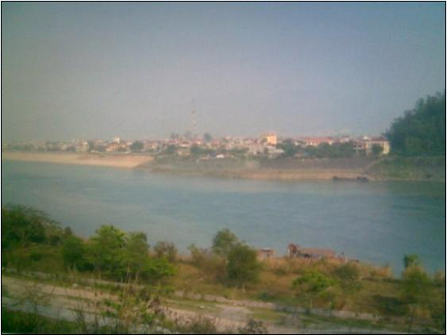
Một số hình ảnh về thuỷ điện Hoà Bình
Còn đây là sông Đà và bên kia là thị xã Hòa Bình

Slide 26
Nội dung
Bài thơ ca ngợi vẻ đẹp kỳ vĩ của công trình thuỷ điện sông Đà, sức mạnh của những người đang chinh phục dòng sông và sự gắn bó giữa con người với thiên nhiên.

Slide 27




